Slide 1



点云作业第三讲——聚类算法
主讲人
王永浩

Slide 2

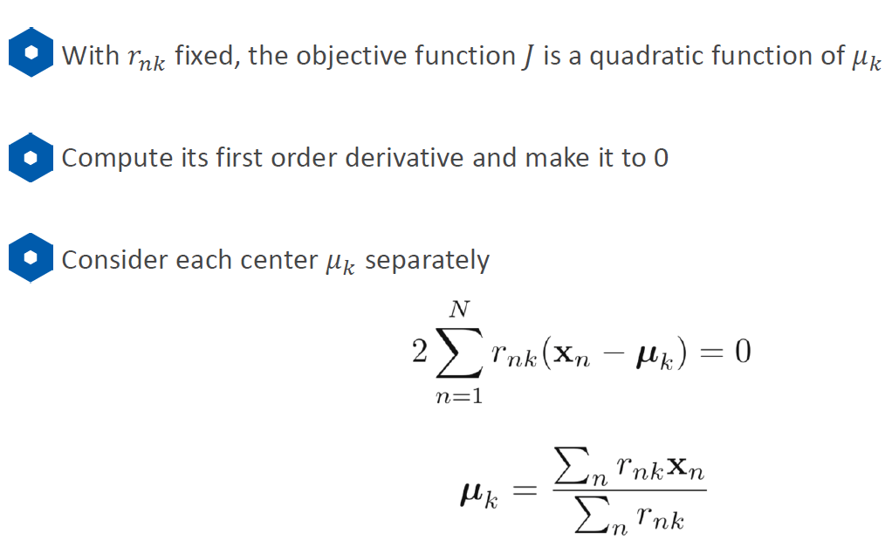
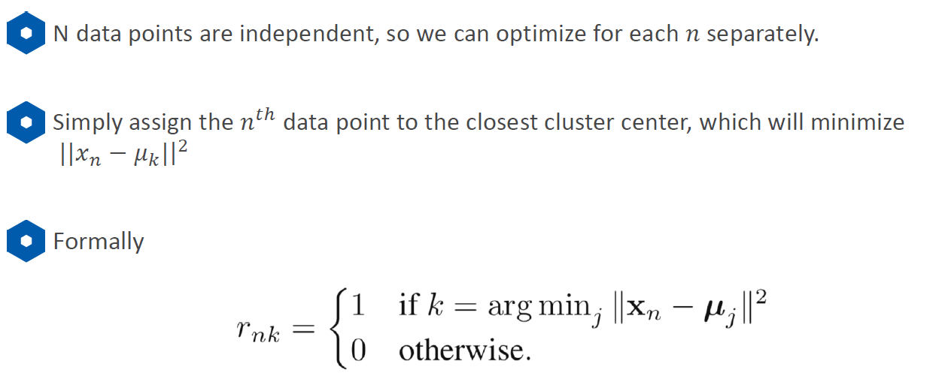
算法概述
K-Means聚类
E-Step
M-Step

Slide 3
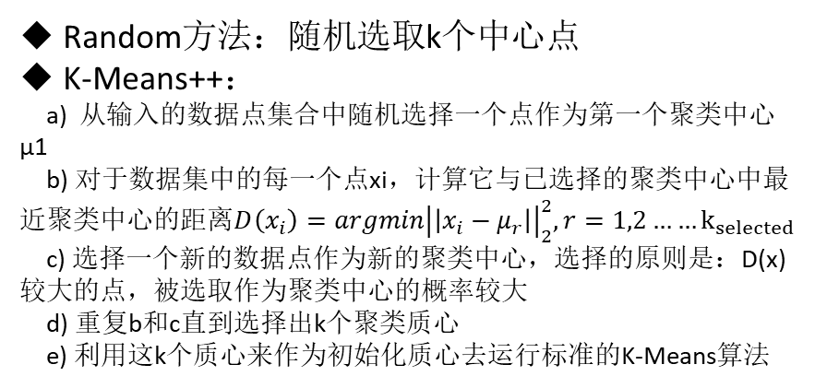
算法概述
K-Means聚类
两种初始化方法
Random方法：随机选取k个中心点
K-Means++：
a) 从输入的数据点集合中随机选择一个点作为第一个聚类中心μ1
b) 对于数据集中的每一个点xi，计算它与已选择的聚类中心中最近聚类中心的距离$D\left(x_{i}\right)=argmin{\left|\left|x_{i}−μ_{r}\right|\right|}_{2}^{2},r=1,2……k_{selected}$
c) 选择一个新的数据点作为新的聚类中心，选择的原则是：D(x)较大的点，被选取作为聚类中心的概率较大
d) 重复b和c直到选择出k个聚类质心
e) 利用这k个质心来作为初始化质心去运行标准的K-Means算法

Slide 4
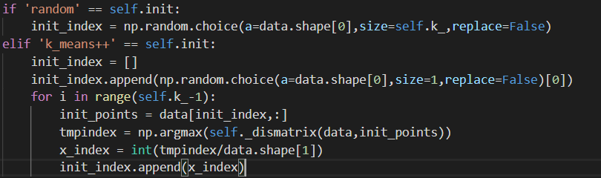
算法概述
K-Means聚类

Slide 5
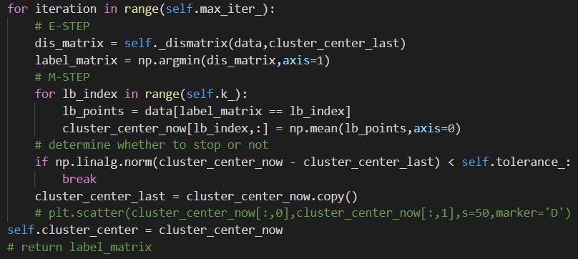
算法概述
K-Means聚类

Slide 6
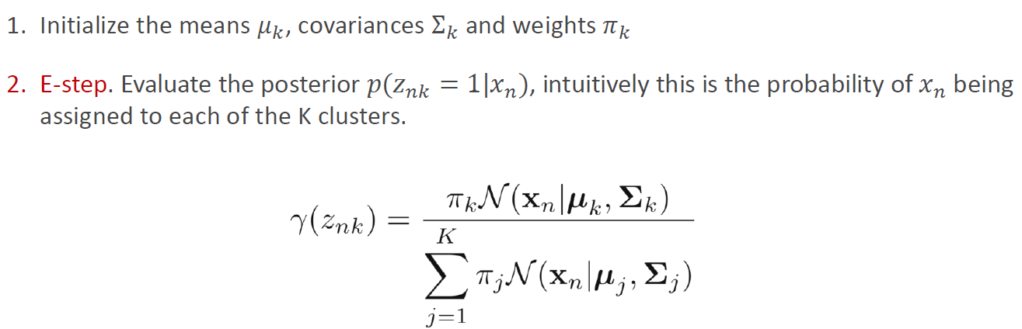
算法概述
GMM模型

Slide 7
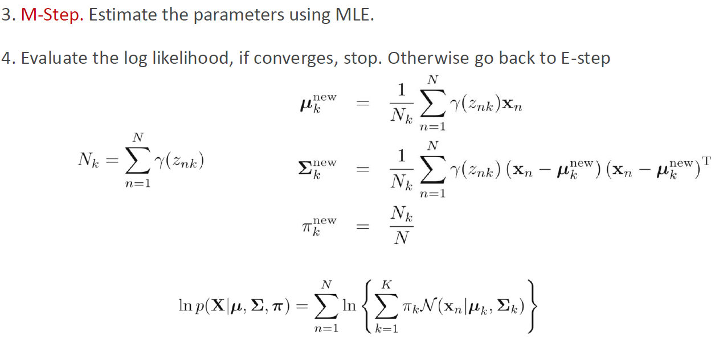
算法概述
GMM模型

Slide 8
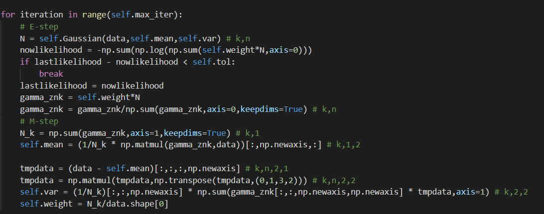
算法概述
GMM模型
GMM模型需要估计的参数都是多维数组，所以可以用向量化编程的方式加速

Slide 9
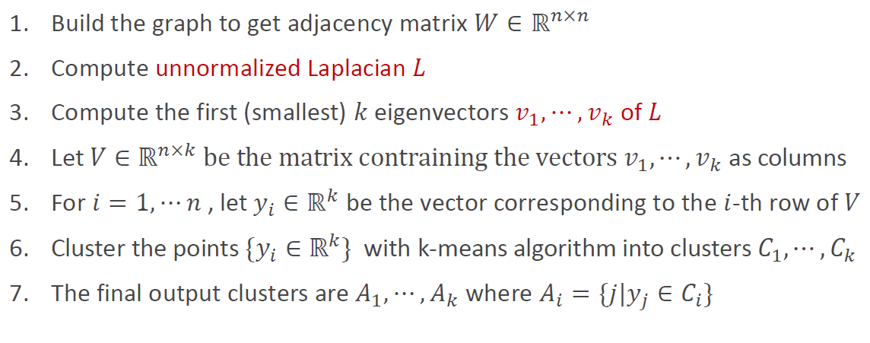
算法概述
谱聚类
Unnormalized Spectral Clustering

Slide 10
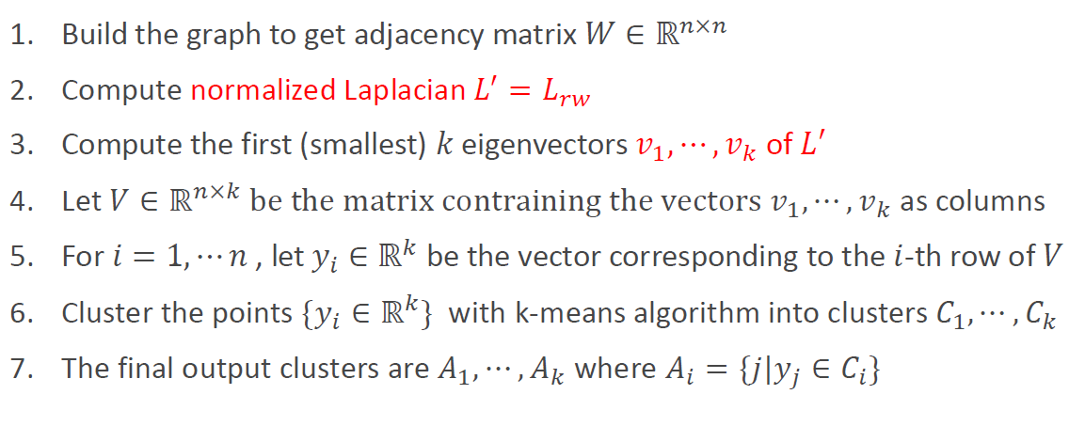
算法概述
谱聚类
Normalized Spectral Clustering

Slide 11
算法概述
谱聚类
Normalized Spectral Clustering

Slide 12
算法概述
谱聚类
有多种可变的参数：
近邻选择有多种方式：KNN/ Radius/fully connected
距离函数的选择
需要试验多种参数组合，以达到最好的效果

Slide 13
算法概述
谱聚类
D = np.diag(W.sum(axis=1))
if self.normalized_:
L = a = np.matmul(LA.inv(D), L)
L = b = np.identity(m) - np.matmul(LA.inv(D), W)
assert(np.allclose(a,b))
eigvals, eigvecs = LA.eig(L)
"""
From numpy.linalg.eig's doc:
The eigenvalues are not necessarily ordered!!
so we need to sort eigen values!!
"""
sorted_idx = np.argsort(eigvals)
# smallest self.k_ eigenvectors
V = eigvecs[:, sorted_idx[:self.k_]]
# for debugging
self.eigvals = eigvals
self.eigvecs = eigvecs
self.V = V
# run kmeans
self.labels_ = KMeans(n_clusters=self.k_).fit_predict(V)
By 林超

Slide 14
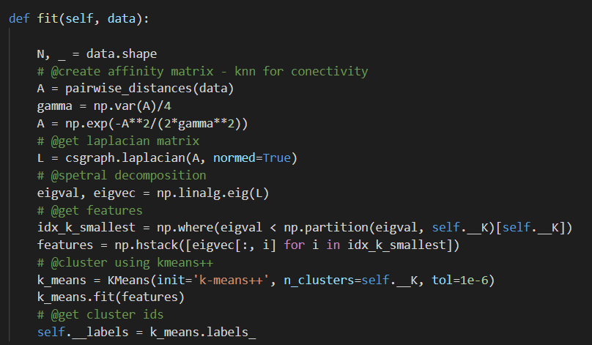
算法概述
谱聚类
By Abel

Slide 15
在线问答
？
Q&A

Slide 16

感谢各位聆听
！
Thanks for Listening

